Slide 1
FCI Mountain Bike Marlene Südtirol Sunshine Race
XCO Team Managers Meeting

Slide 2
Pallweber Florian (ITA) Presidente Comitato Organizzatore
tel: + +39 331 9234125
BONDESAN Matteo (ITA) DOF
COMITATO ORGANIZZATORE
Presidente | OLDANI Vittorio (ITA)
Componente | MOLLO LOREDANA (ITA) TOMADA MAURIZIO (ITA)
Segretaria | GHIRARDELLI GRETA (ITA)
Giudice di Arrivo | MAZZON MARIANNA (ITA)
COLLEGIO di GIURIA

Slide 3
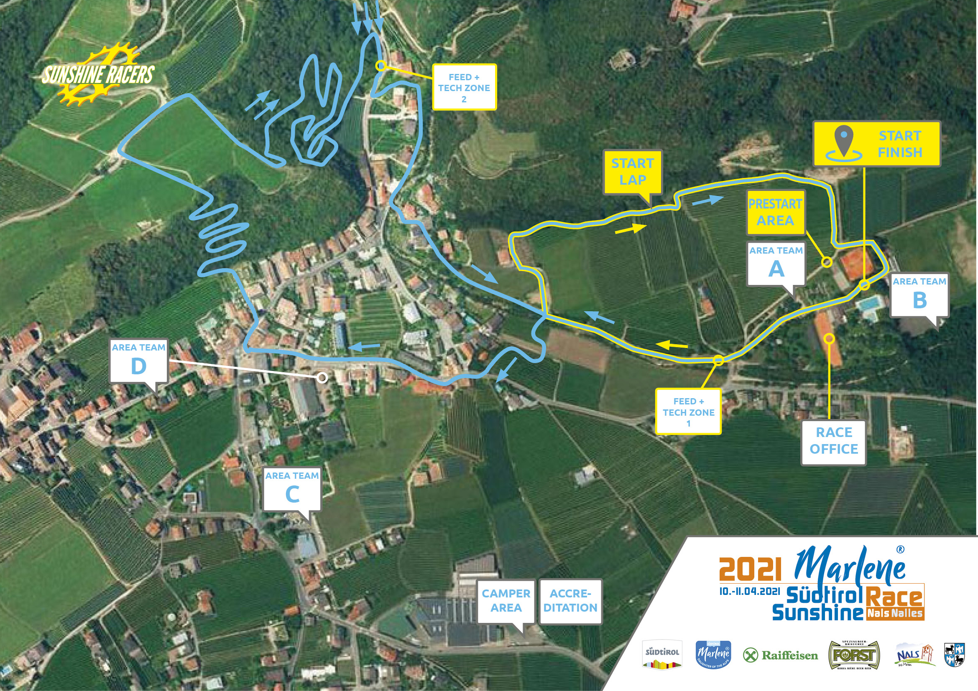
Dati tecnici: lunghezza: 3,8 km/giro dislivello: 180 m/giro

Slide 4
PROGRAMMA GARA GIOVANILE
Dalle | Alle
16:30 | 18:30 | VERIFICA TESSERE
8:00 |  | VERIFICA TESSERE Sino a 1 ora prima della partenza
06 aprile 2024
VERIFICA TESSERE RITIRO NUMERI
07 aprile 2024
Ore | categoria | Giri
9:30 | Donne Allieve 2^ anno | 3
 | Donne Allieve 1^ anno | 3
 | Donne Esordienti 2^ anno | 2
 | Donne Esordienti 1^ anno | 2
10:30 | Esordienti 1^ anno | 2+GL
11:30 | Esordienti 2^ anno | 2+GL
12:30 | Allievi 1^ anno | 3+GL
13:30 | Allievi 2^ anno | 3+GL
CHIAMATA IN GRIGLIA 15 MIN PRIMA DI OGNI PARTENZA
Il numero dei giri sarà confermato al momento della partenza

Slide 5
- Cerimonia di premiazione -
Immediatamente dopo l’arrivo
Podio: primi 5 classificati
Il montepremi sarà pagato in segreteria entro le ore 16 del giorno 07/04/2024

Slide 6
- Antidoping -
Prestare la massima attenzione!!!
Al termine della competizione in cui si è partecipato assicurarsi che non siano in atto dei controlli disposti dalla NADO ITA o dagli altri organismi statali preposti ai controlli medici antidoping.
Il locale antidoping è presso l’impianto sportivo di Nalles
seguire indicazioni dal race office

Slide 7
Buona gara
a tutti !

